Slide 1
有限元大作业第五组答辩
答辩人：毕恺峰，胡昌平，黄轩宇，易泽吉，张逸葑

Slide 2
目录
01 stap++基本内容
02 stap++扩充内容
03 桥梁竞赛
04 总结及展望

Slide 3
01 stap++基本内容
01 stap++基本内容
前处理
各单元编写
稀疏矩阵求解
后处理
运算结果

Slide 4
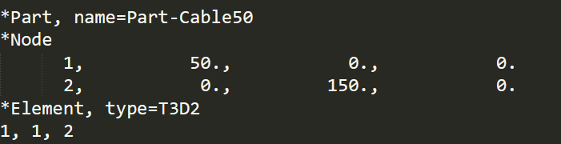
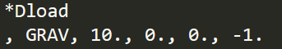
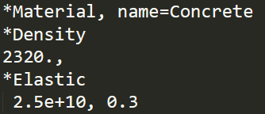
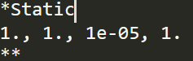
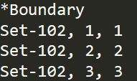
01 stap++基本内容
前处理
inp文件格式

Slide 5
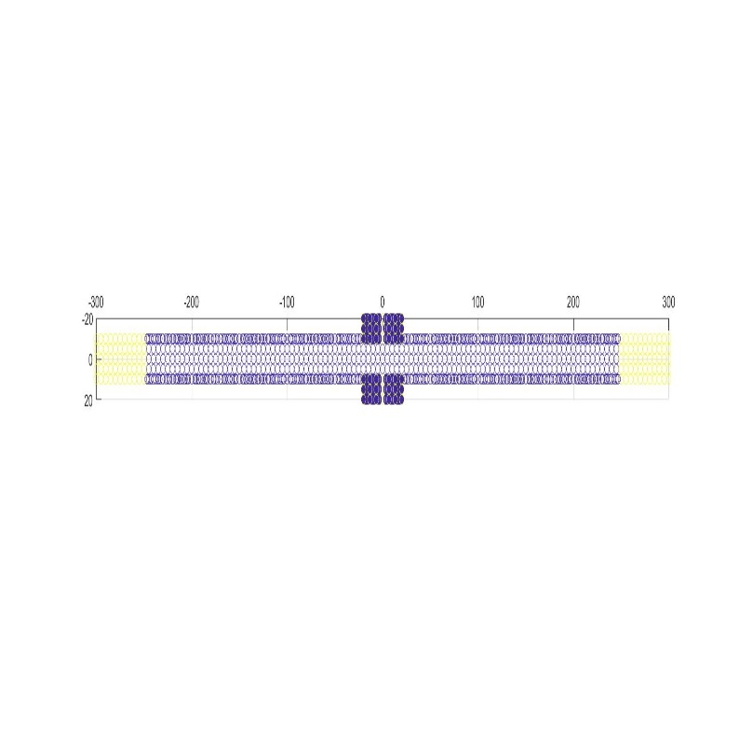
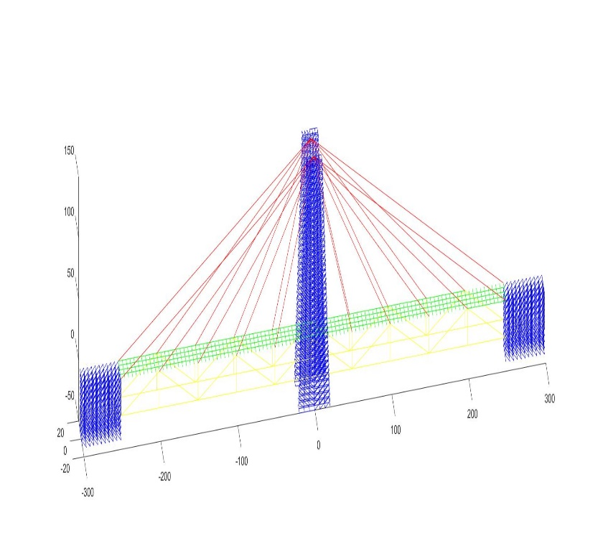
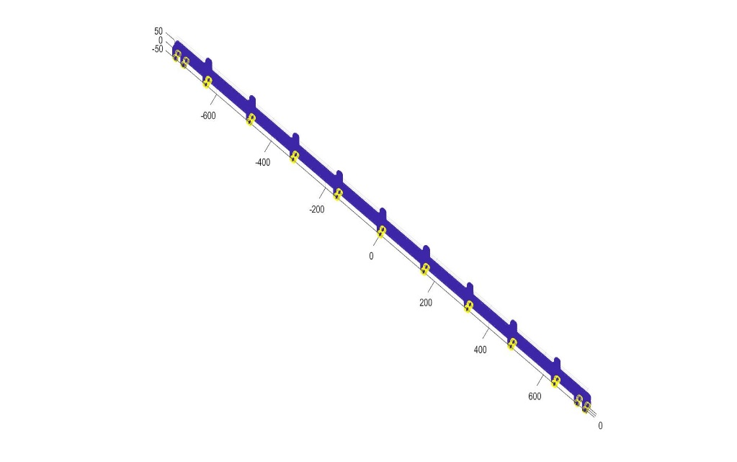
01 stap++基本内容
前处理
主要工作有：1、对于inp文件中结点，单元，边界条件，载荷，材料信息的读取
2、我们把不同单元间的连接工作放在前处理中，把对应结点合并以表示固接。
3、再matlab中画图以验证前处理正确性（如果程序成功运行则也可以通过后处理 验证。

Slide 6
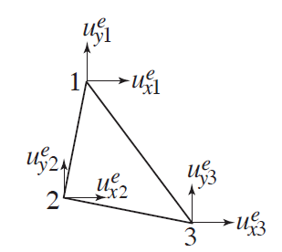
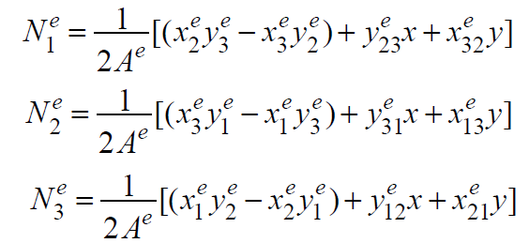
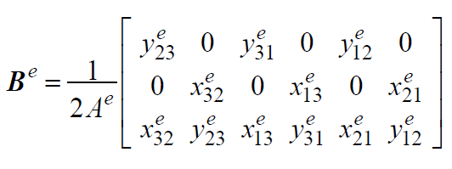
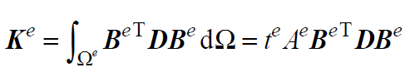
01 stap++基本内容
3T单元
形函数
形函数线性，每个单元的B ^{e}矩阵为常数，刚度阵不需要高斯积分

Slide 7
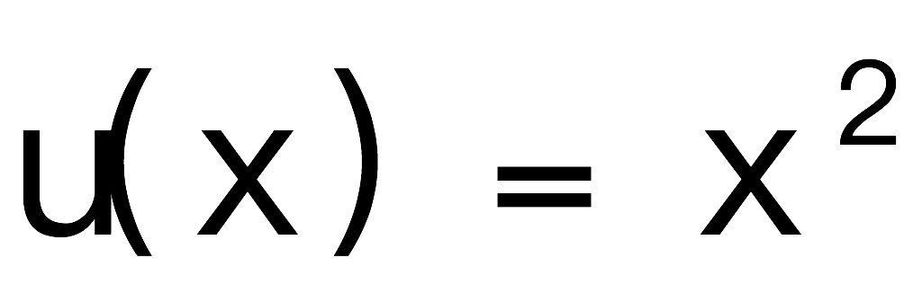
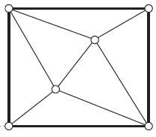
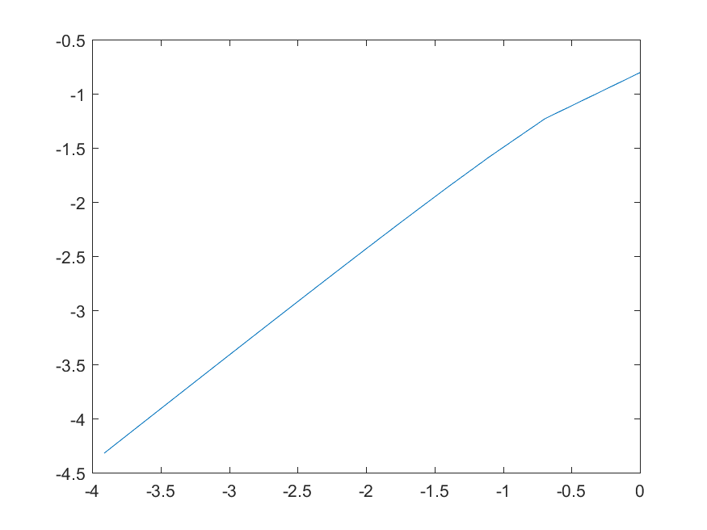
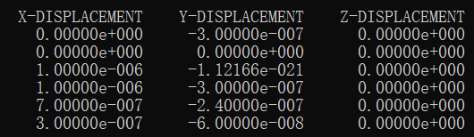
01 stap++基本内容
3T单元
Patch Test
收敛率分析
位移函数
网格形状
收敛率约1（线性收敛）
6节点6单元，单轴拉伸
通过Patch Test

Slide 8
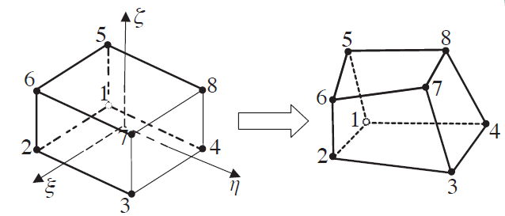
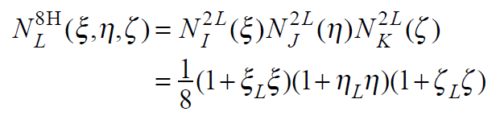
01 stap++基本内容
8H单元
母单元形函数
变换到母单元求解
母单元形函数梯度+坐标变换

Slide 9
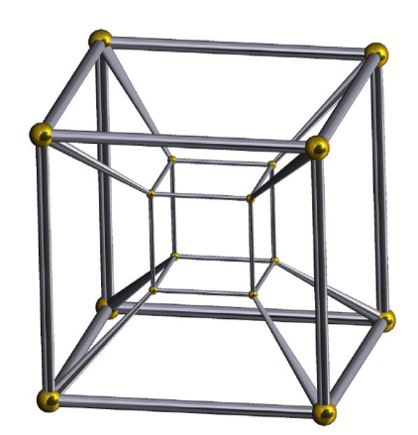
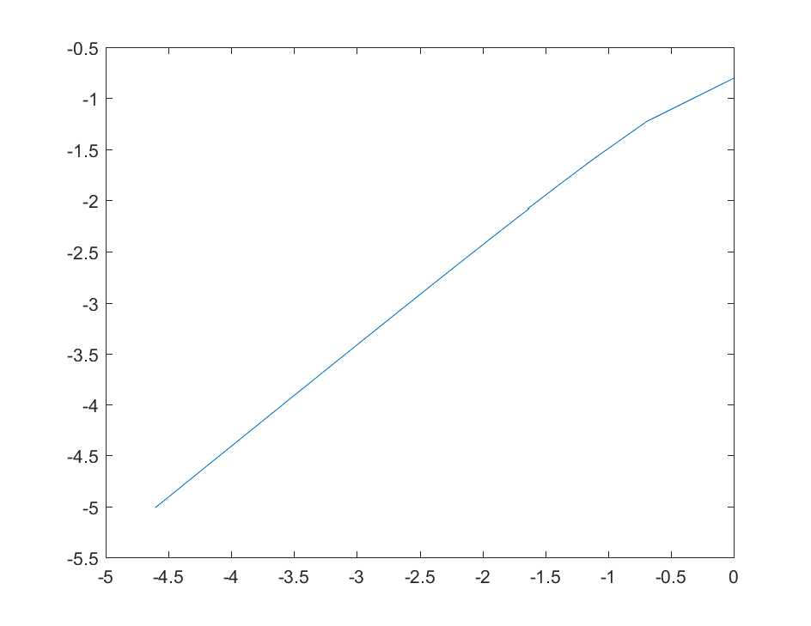
01 stap++基本内容
8H单元
Patch Test
收敛率分析
位移函数
收敛率约1（线性收敛）
16节点7单元，单轴拉伸
基本通过Patch Test
单元形状不规则带来Jacobi矩阵求拟误差

Slide 10
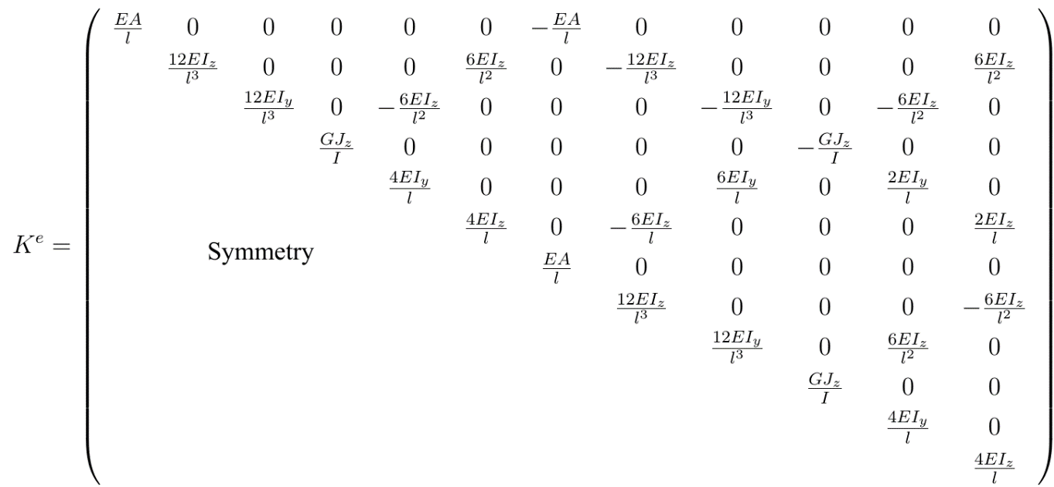
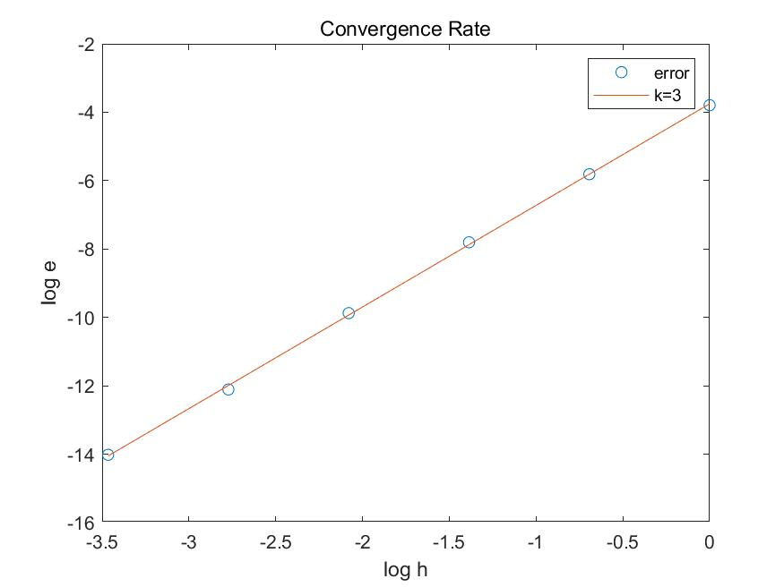
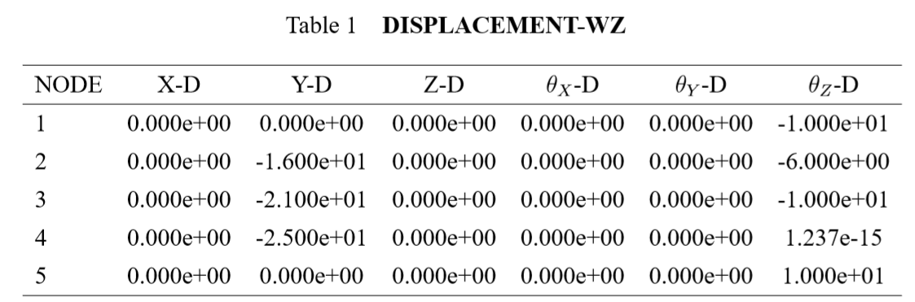
01 stap++基本内容
Euler-Bernoulli Beam单元
共有四个解耦的刚体模态
需要坐标变换，左右乘分块坐标变换阵
3阶收敛精度，通过Patch Test

Slide 11
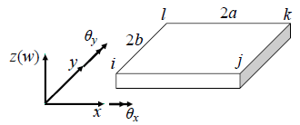
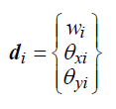
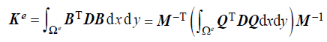
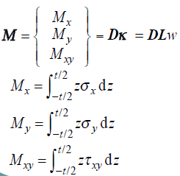
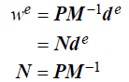
01 stap++基本内容
Plate单元
刚度阵构建：
(3次完备多项式)
$$K[78]$$
收敛率测试：
一端4端固支的板在集中力下的弯曲
$$(0,2)$$
$$P$$
$$(2,2)$$
$$y$$
矩形板
$$O$$
$$(2,0)$$
$$x$$
$$w(x,y)=\frac{16P}{D_{0}π^{4}}\sum_{m=0}^{∞}{\sum_{n=1}^{∞}{\frac{(−1)(m+n)}{{\left({\left(2m+1\right)}^{2}+{\left(2n+1\right)}^{2}\right)}^{2}}\sin\left(\frac{mπx}{2}\right)\sin\left(\frac{nπy}{2}\right)}}$$
（对于矩形板有解析形式）
与理论结果比较：
应力计算&Mises应力输出：
单元数n | 误差范数
4 | 7.087405e-03
16 | 4.429628e-04
64 | 2.768517e-05
256 | 1.730323e-06
$$p=4$$
$$M^{e}=DLNd^{e}=DBd^{e}$$
$$σ_{\left(±\right)}^{e}=\frac{6}{t^{2}}M^{e}$$
表面：
高斯点：
$$σ_{\left(±\right)}^{e}=\frac{6}{{\sqrt{3}t}^{2}}M^{e}$$

Slide 12
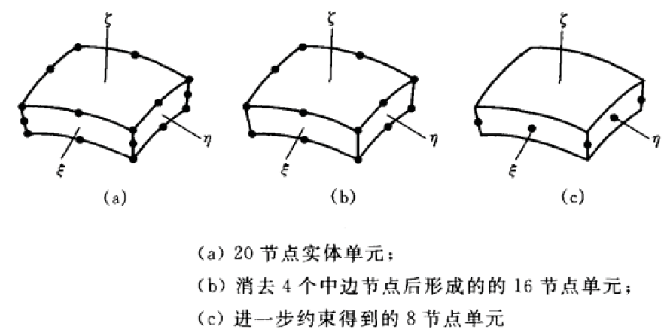
01 stap++基本内容
Shell单元
两种建立方式：
一般壳体单元：适用于一般的曲面壳单元
4Q+Plate叠加的平板壳单元：仅限于矩形平面壳
一般壳体单元有限元格式建立过程：
1. 建立插值函数：首先根据四个节点坐标确定法向量的方向。
$$x=\overset{4}{\underset{i}{∑}}N_{i}x_{i}y=\overset{4}{\underset{i}{∑}}N_{i}y_{i}z=\overset{4}{\underset{i}{∑}}N_{i}z_{i}$$
2. 计算雅可比矩阵
$$\overset{→}{n}=(\begin{matrix}\frac{∂x}{∂ξ} & \frac{∂y}{∂ξ} & \frac{∂z}{∂ξ}\end{matrix})×(\begin{matrix}\frac{∂x}{∂η} & \frac{∂y}{∂η} & \frac{∂z}{∂η}\end{matrix})|_{ξ=ξ_{i},η=η_{i}}$$
$$x_{,ξ}=∑N_{i,ξ}(x_{i}+\frac{1}{2}ζtl_{3i})$$
$$\left[\begin{aligned}x \\ y \\ z\end{aligned}\right]=∑N_{i}\{\left[\begin{aligned}x_{i} \\ y_{i} \\ z_{i}\end{aligned}\right]+ζ\frac{t}{2}\left[\begin{aligned}l_{3i} \\ m_{3i} \\ n_{3i}\end{aligned}\right]\}$$
$$x_{,η}=∑N_{i,η}(x_{i}+\frac{1}{2}ζtl_{3i})$$
$$x_{,ζ}=∑N_{i}(\frac{1}{2}tl_{3i})$$
局部坐标系的建立可以令局部坐标系中x轴为z轴与全局坐标系的叉乘，之后再用z轴与x轴叉乘得到y轴。

Slide 13
01 stap++基本内容
Shell单元
$$\left[\begin{aligned}u_{,x} \\ u_{,y} \\ u_{,z} \\ v_{,x} \\ ... \\ w_{,z}\end{aligned}\right]=\left[\begin{matrix}J^{-1} & 0 & 0 \\ 0 & J^{-1} & 0 \\ 0 & 0 & J^{-1}\end{matrix}\right]\left[\begin{aligned}u_{,ξ} \\ u_{,η} \\ u_{,ζ} \\ v_{,ξ} \\ ... \\ w_{,ζ}\end{aligned}\right]$$
3. 建立应变-位移关系
单元任一点处位移：
$$\left[\begin{aligned}u \\ v \\ w\end{aligned}\right]=∑N_{i}(\left[\begin{aligned}u_{i} \\ v_{i} \\ w_{i}\end{aligned}\right]+ζ\frac{t}{2}\left[\begin{matrix}-l_{2i} & l_{1i} \\ -m_{2i} & m_{1i} \\ -n_{2i} & n_{1i}\end{matrix}\right]\left[\begin{aligned}α_{i} \\ β_{i}\end{aligned}\right])$$
$$\left[\begin{aligned}ε_{x} \\ ε_{y} \\ ε_{z} \\ γ_{xy} \\ γ_{yz} \\ γ_{zx}\end{aligned}\right]=\left[\begin{matrix}1 & 0 & 0 & 0 & 0 & 0 & 0 & 0 & 0 \\ 0 & 0 & 0 & 0 & 1 & 0 & 0 & 0 & 0 \\ 0 & 0 & 0 & 0 & 0 & 0 & 0 & 0 & 1 \\ 0 & 1 & 0 & 1 & 0 & 0 & 0 & 0 & 0 \\ 0 & 0 & 0 & 0 & 0 & 1 & 0 & 1 & 0 \\ 0 & 0 & 1 & 0 & 0 & 0 & 1 & 0 & 0\end{matrix}\right]\left[\begin{aligned}u_{,x} \\ u_{,y} \\ u_{,z} \\ v_{,x} \\ ... \\ w_{,z}\end{aligned}\right]$$
从而可以得到
$$\left[\begin{aligned}u_{,ξ} \\ u_{,η} \\ u_{,ζ} \\ v_{,ξ} \\ ... \\ w_{,ζ}\end{aligned}\right]=∑\left[\begin{matrix}N_{i,ξ} & 0 & 0 & -\frac{1}{2}ζtN_{i,ξ}l_{2i} & \frac{1}{2}ζtN_{i,ξ}l_{1i} \\ N_{i,η} & 0 & 0 & -\frac{1}{2}ζtN_{i,η}l_{2i} & \frac{1}{2}ζtN_{i,η}l_{1i} \\ 0 & 0 & 0 & -\frac{1}{2}tN_{i}l_{2i} & \frac{1}{2}tN_{i}l_{1i} \\ 0 & N_{i,ξ} & 0 & -\frac{1}{2}ζtN_{i,ξ}m_{2i} & \frac{1}{2}ζtN_{i,ξ}m_{1i} \\ ... & ... & ... & ... & ... \\ 0 & 0 & 0 & -\frac{1}{2}tN_{i}n_{2i} & \frac{1}{2}tN_{i}n_{1i}\end{matrix}\right]\left[\begin{aligned}u_{i} \\ v_{i} \\ w_{i} \\ α_{i} \\ β_{i}\end{aligned}\right]$$
可以得到表示应变-位移关系的B矩阵（6*5N）

Slide 14
01 stap++基本内容
Shell单元
4. 坐标变换
之前的应变-位移关系中，位移中的转角是局部坐标系的，因此需要使用之前得到的余弦矩阵转换坐标。
注：当壳单元是曲面时，薄膜和弯曲作用会发生耦合。因此，可能会遇到薄膜锁定以及剪切锁定。解决办法有减缩积分。但是减缩积分可能会带来寄生模式，因此需要使用带稳定方法的减缩积分。
5. 应力-应变关系
$$\left[\begin{aligned}σ_{x} \\ σ_{y} \\ σ_{z} \\ τ_{xy} \\ τ_{yz} \\ τ_{zx}\end{aligned}\right]=\left[\begin{matrix}E^{′} & υE^{′} & 0 & 0 & 0 & 0 \\ υE^{′} & E^{′} & 0 & 0 & 0 & 0 \\ 0 & 0 & 0 & 0 & 0 & 0 \\ 0 & 0 & 0 & G & 0 & 0 \\ 0 & 0 & 0 & 0 & G^{*} & 0 \\ 0 & 0 & 0 & 0 & 0 & G^{*}\end{matrix}\right]$$
4Q+Plate的平面壳单元建立：
涉及平面的两个自由度的看作是4Q单元，涉及厚度方向自由度以及转角自由度的看作是Plate单元。将上述两个单元的刚度元素按照新的位置输入到单元刚度阵中去。
$$E^{′}=E/(1-υ^{2}),G=0.5E/(1+υ),G^{*}=5G/6$$
因子5/6考虑了横向剪切变形在厚度方向的变化情况
6. 刚度矩阵
$$K_{6N×6N}=∫_{-1}^{1}∫_{-1}^{1}∫_{-1}^{1}B_{6N×6}^{T}E_{6×6}B_{6×6N}det[J]dξdηdζ$$

Slide 15
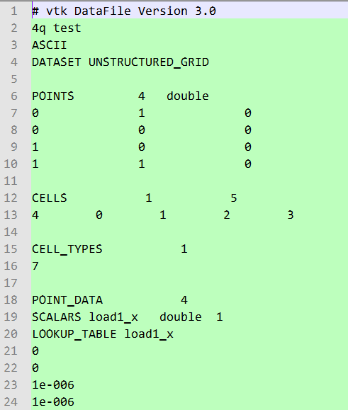
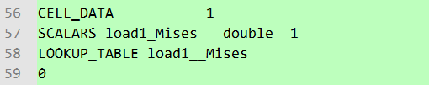
01 stap++基本内容
后处理
vtk格式
控制行（版本、标题、字符集、数据形式）
节点信息（节点数、数据格式、坐标）
单元信息（单元数、数据量、单元类型、节点）
节点量（数据量，数据类型，数据）
单元量（数据量，数据类型，数据）

Slide 16
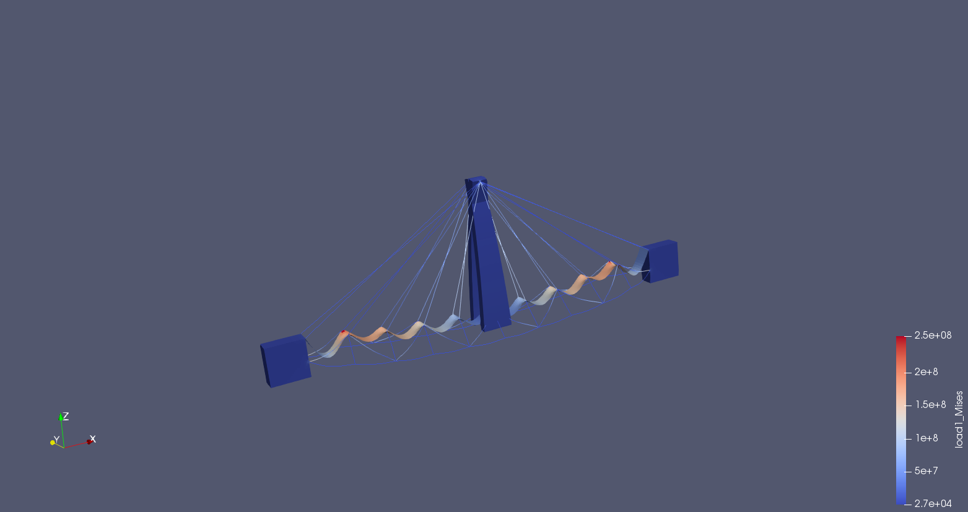
01 stap++基本内容
运算结果

Slide 17
02 stap++扩充内容
02 stap++扩充内容
Timoshenko Beam单元
稀疏矩阵求解
亚参元
无限单元
连接单元

Slide 18
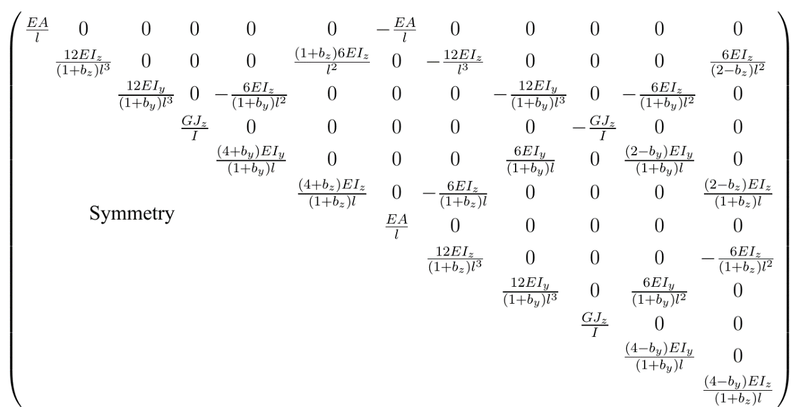
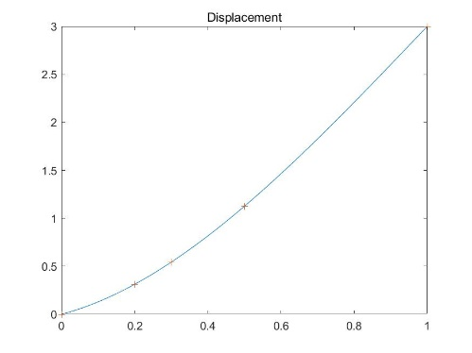
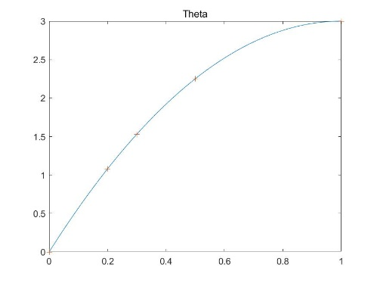
02 stap++扩充内容
Timoshenko Beam单元
采取位移转角一致插值：
在欧拉伯努利梁的基础上直接修正
b为剪切附加项，矩形截面梁k=1.2
对于一端剪力的悬臂梁通过Patch Test

Slide 19
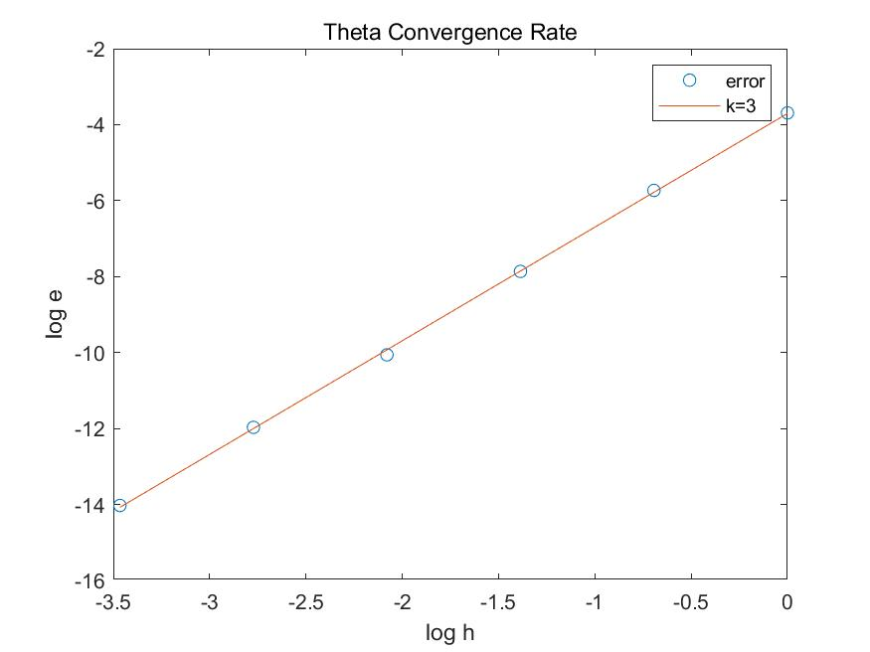
02 stap++扩充内容
Timoshenko Beam单元
均布剪应力载荷的转角做收敛率分析

Slide 20
02 stap++扩充内容
稀疏矩阵求解
稀疏矩阵求解器
MKL-PARDISO：MKL_NUM_THREADS=8
将矩阵的存储格式替换为CSR（Compressed Row）格式：
需要计算Rowindex
<vector>存储column，重排速度快，占用内存少
链接MKL库较为方便，尝试链接PARDISO自己的文件，但未成功
稀疏矩阵求解器在数量级层面上加快了运算的速度，同时矩阵的存储格式压缩了所占空间

Slide 21
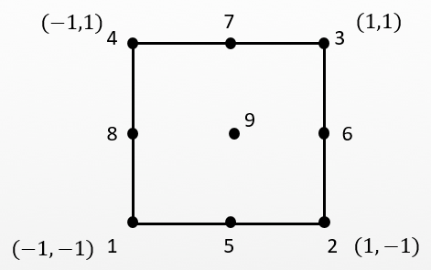
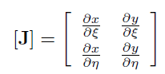
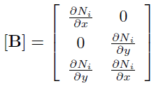
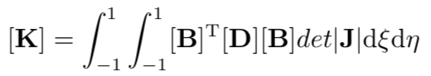
02 stap++扩充内容
亚参元
刚度阵构建：
应力计算&Mises应力输出：
（只需给定1，2，3，4节点的坐标）
母单元：
$$x=\sum_{i=1}^{4}{N_{i}^{(4)}x_{i}}$$
$$u=\sum_{i=1}^{4}{N_{i}^{(9)}u_{i}}$$
依次输出9个高斯点的应力：
坐标插值：
位移插值：
$$ξ_{i}andη_{i}=−\sqrt{\frac{3}{5}},0,\sqrt{\frac{3}{5}}$$
$$σ^{e}=D\left[B^{(9)}\right]d^{e}$$
$$σ_{Mises}^{e}=\frac{1}{8}\sum_{i=1}^{4}{\left(σ_{mises}^{e}\right)}$$
9点高斯积分
收敛率测试：
与理论结果比较：
问题：不需要坐标的节点仍然需要写入到输入文件中
$$σ=20$$
单元数n | A点位移 | 理论值
1 | -1.0594787e-06 | -1.333333e-06
4 | -1.3287469e-06
16 | -1.3332561e-06
64 | -1.3333317e-06
$$p=3$$
$$A$$
$$L$$
$$W$$

Slide 22
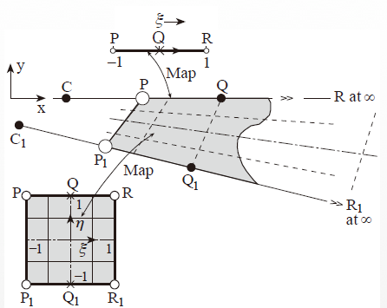
02 stap++扩充内容
无限单元
刚度阵构建：
坐标插值关系与4Q有所不同
$$\begin{aligned}{\overline{N}}_{c}=-\frac{ξ}{1-ξ} \\ {\overline{N}}_{Q}=1+\frac{ξ}{1+ξ} \\ N_{1}(η)=\frac{1}{2}(1+η) \\ N_{0}(η)=\frac{1}{2}(1-η)\end{aligned}$$
$$\left[B\right]=\left[\begin{matrix}\frac{∂N_{i}^{∗}}{∂x} & 0 \\ 0 & \frac{∂N_{i}^{∗}}{∂y} \\ \frac{∂N_{i}^{∗}}{∂y} & \frac{∂N_{i}^{∗}}{∂x}\end{matrix}\right]={\left[J\right]}^{−1}[GN^{∗}]$$
$$\frac{∂N_{1}^{∗}}{∂ξ}=−\frac{1}{2}\frac{\left(1+η\right)}{{\left(1−ξ\right)}^{2}}$$
$$\frac{∂N_{1}^{∗}}{∂η}=−\frac{1}{2}\frac{ξ}{1−ξ}$$
输入节点：
以连接边界（, ）为中心的两侧节点
$$\frac{∂N_{2}^{∗}}{∂ξ}=\frac{1}{2}\frac{\left(1+η\right)}{{\left(1+ξ\right)}^{2}}$$
$$\frac{∂N_{2}^{∗}}{∂η}=\frac{1}{2}\left(1+\frac{ξ}{1+ξ}\right)$$
对于前处理增加了难度
（如何将网格划分和节点坐标对应起来）
$$\frac{∂N_{3}^{∗}}{∂ξ}=−\frac{1}{2}\frac{\left(1−η\right)}{{\left(1−ξ\right)}^{2}}$$
$$\frac{∂N_{3}^{∗}}{∂η}=\frac{1}{2}\frac{ξ}{1−ξ}$$
应力：4个高斯点的应力（4Q一致）
$$\frac{∂N_{4}^{∗}}{∂ξ}=\frac{1}{2}\frac{\left(1−η\right)}{{\left(1+ξ\right)}^{2}}$$
$$\frac{∂N_{4}^{∗}}{∂η}=−\frac{1}{2}\left(1+\frac{ξ}{1+ξ}\right)$$
收敛率：1（4节点等参元，和4Q一致）
Notes:
随着人机结合、物联网、智慧城市等的迅猛发展，需要用到数目众多且分散的传感器等微型器件和信号接收/发射等电子设备^{[1][2]}，从而迫切需要能够有效从环境俘获能量并发电的微发电机。例如在人体血管中工作的微型机器人^{[3]}，在恶劣环境下工作的高精度传感器等。这些微纳米系统从外部供电将变的非常困难，然而像电池类似的消耗式供电方式，如何进行更换和反复充能又变成了一个非常复杂和困难的问题。

Slide 23
02 stap++扩充内容
连接单元
针对两个点的约束，如果两个点位置在浮点数误差内一致，则直接在前处理中把两个点合并为一个点。如果两个点的位置略有不同，则可以使用连接单元。当k取一个数量级高于其余刚度阵的数量级的数时（可看作硬梁），则可以把两个单元固接起来。
$$k\left[\begin{matrix}I_{6} & -I_{6} \\ -I_{6} & I_{6}\end{matrix}\right]\left[\begin{aligned}d_{e1} \\ d_{e2}\end{aligned}\right]=\left[\begin{aligned}f_{e1} \\ f_{e2}\end{aligned}\right]$$
$$f_{e1}+f_{e2}=0$$
$$K=k\left[\begin{matrix}I_{6} & -I_{6} \\ -I_{6} & I_{6}\end{matrix}\right]$$

Slide 24
桥梁竞赛
03 桥梁竞赛
方案选择
桥梁设计
Abaqus-Python脚本读取
优化算法

Slide 25
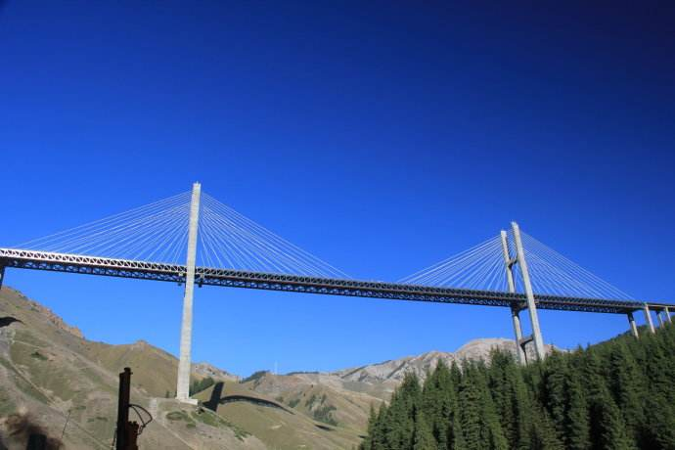
03 桥梁竞赛
方案选择
斜拉索桥
桁架梁
箱梁

Slide 26
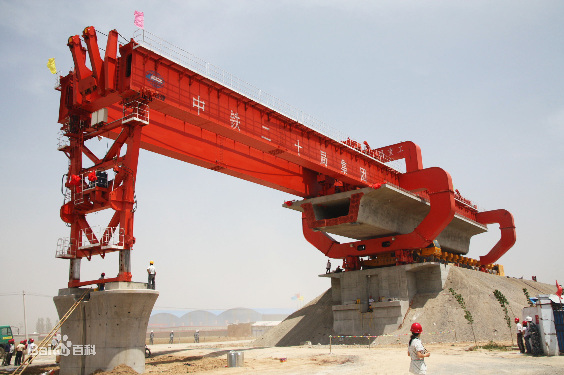
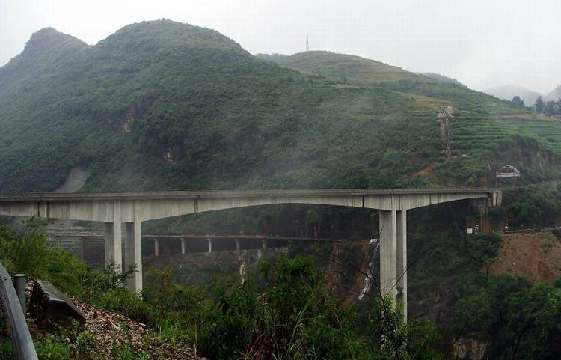
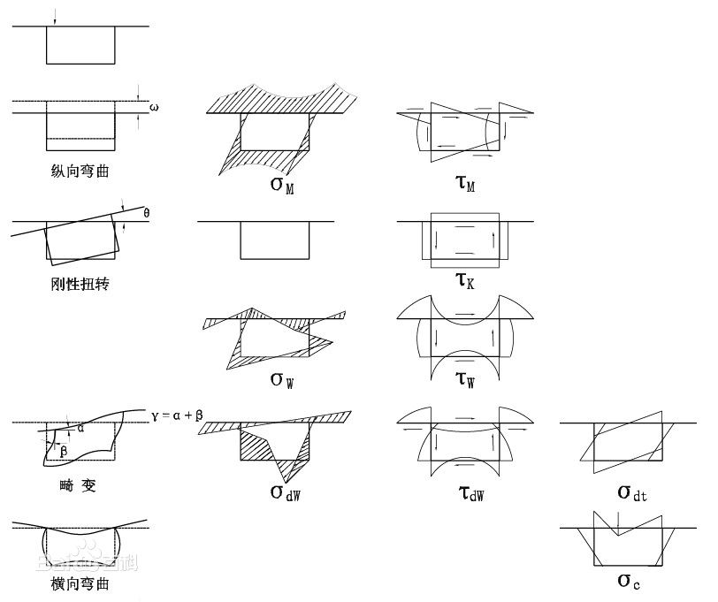
03 桥梁竞赛
方案选择
双薄壁桥墩，支点梁1/16-1/18跨度，梁中1/50跨度

Slide 27
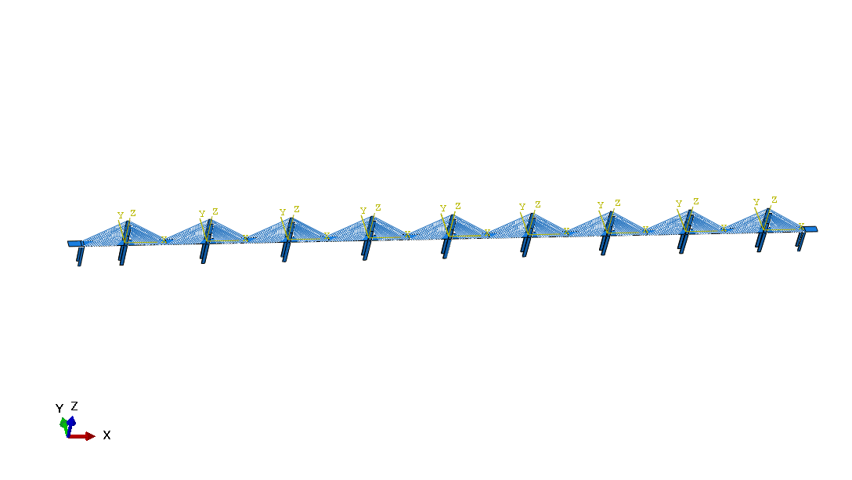
03 桥梁竞赛
桥梁设计
悬索斜拉桥是实际工程中对跨度较大的桥的一种设计方案。考虑到题目要求，桥孔最小宽度为150米，为了尽量减小桥面位移，因此将跨度设计为160米，即每160米安装一个桥墩并牵拉斜拉索，一共设置9个桥墩以及斜拉索结构。实际测试中发现，如果斜拉索足够密，则无需桁架结构即可将桥面竖直位移控制在一个较小的值，从而大大降低成本。因此设计时大体控制5米设计一个斜拉索，每个桥墩牵拉4*13根斜拉索。经估算，每个桥墩所需载重为30MN量级。混凝土许用应力的80%为18MPa，即每个桥墩的截面积应当大于2平方米的量级。实际设计时，每个桥墩的截面积为12.8平方米。同理，拉索的截面积估算应当大于0.001平方米的量级。实际取为0.0025平方米。

Slide 28
03 桥梁竞赛
桥梁建模
零件图绘制，组装得到单元体
设置要连接的部分，存储到set中
新建一个模型，在instance中插入建好的单元体
在instance中加上边界零件，添加需要连接的set
constraint中连接设置好的set
设置边界条件和加载（预先设置set）
求解
优化（手动，程序）

Slide 29
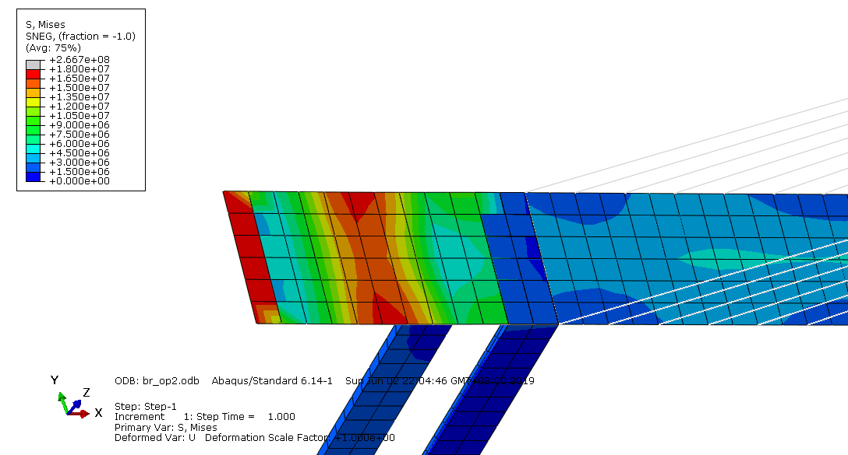
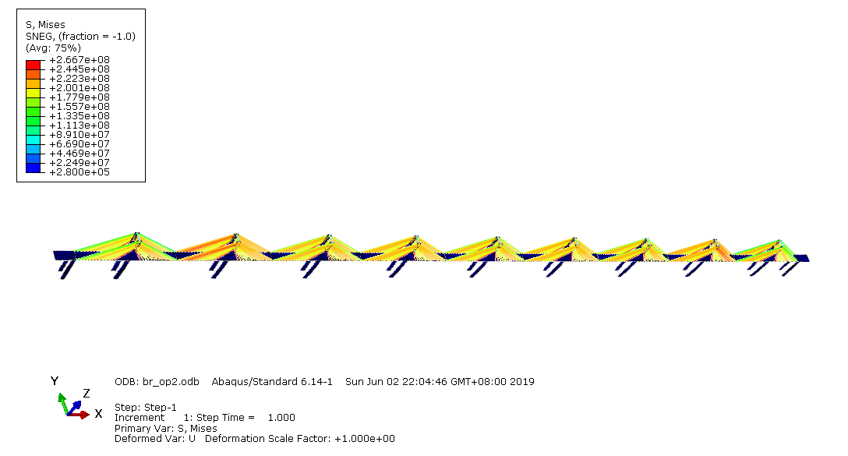
03 桥梁竞赛
结果分析
应力均符合小于许用应力80%的要求

Slide 30
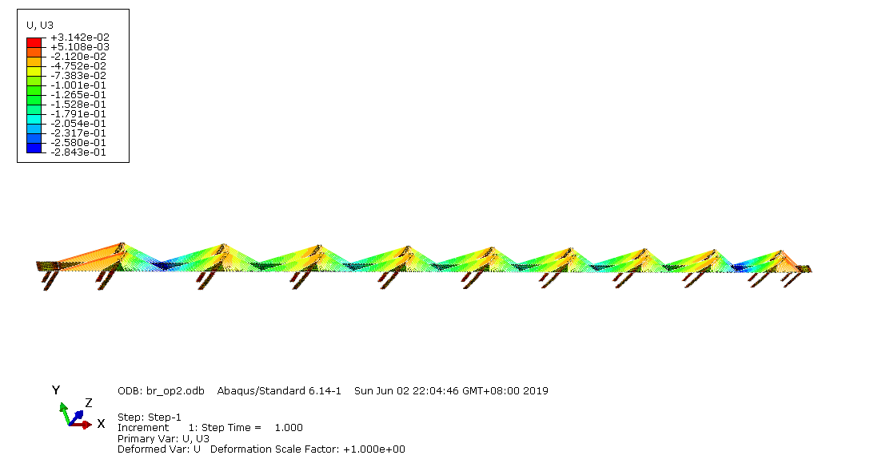
03 桥梁竞赛
结果分析
桥面最大位移为0.2843米。价格估算：桥面用混凝土4770立方，桥墩用混凝土13534立方，拉索用钢601.3吨。总价格1216万。

Slide 31
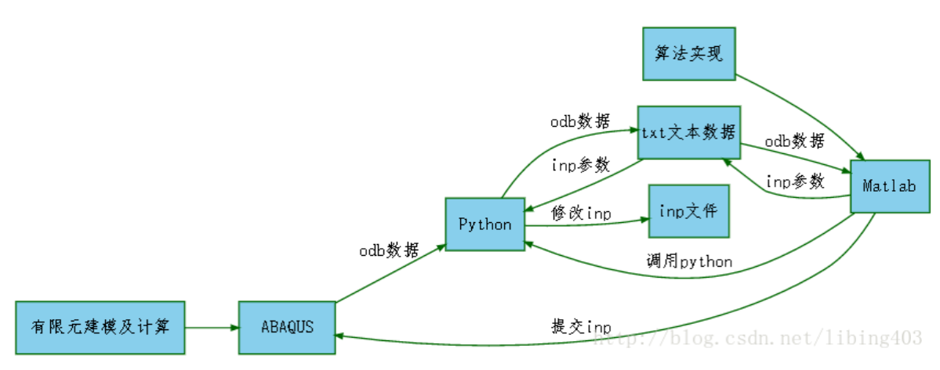






03 桥梁竞赛
Abaqus-Python脚本读取
脚本控制-优化参数思路：
优化桥梁参数
目的：1.多参数计算
2.调取结果，计算目标参数
得到最大位移
位移场’U’
应力场’S’
得到所有高斯点的应力，单元类型，单元号
得到单元对应的节点号
节点坐标（单元体积）
单元材料和属性

Slide 32

03 桥梁竞赛
优化算法
优化算法的选取：
考虑到Cost中所含各项可能没有显式表达式，最后选取了离散的优化方法，在未来条件具备的情况下可以尝试一些算子分裂方法，将函数各项拆开，进行优化
GA遗传算法
具有良好的全局搜索能力
不会陷入局部最优解的快速下降陷阱
具有内在并行性
进化后期搜索效率较低
对各个自变量的影响因素的阶数进行分析，给出指导性意见，如增加悬索的根数，增加索塔数目

Slide 33
04 总结及展望
04 总结及展望
缺点及不足
收获及体会
未来展望

Slide 34

04 总结及展望
缺点及不足
1. 收敛率不高，可以采用收敛更快的单元插值函数。所使用的Shell单元的收敛率也偏慢，直到第三组算例才接近收敛。
以Plate为例：
2. 在程序的编写过程中单元出现了一部分问题，对GitHub的版本管理中犯过一些错误。
3. 内存的使用量比较大，程序整体的优化不足，导致第四个算例没有跑出来。
4. 桥梁设计部分对于python脚本的使用不足，对于任务的复杂程度估计不足。桥梁设计中使用的是米塞斯应力，因而没有考虑混凝土的拉压区别。应当使用米塞斯应力校核钢的强度，使用主应力校核混凝土的强度。

Slide 35
04 总结及展望
收获及体会
进一步熟悉了c++编程的基本原理。
将有限元的理论知识与编程结合，处理了一些工程实际问题。
自主查阅文档，学习了诸如前后处理以及Abaqus的诸多功能。

Slide 36
04 总结及展望
未来展望
1. 求解器部分可以切换IO/OOC,解决内存不足的问题，跑出算例4
同时在求解前进行reordering。
2. 程序可以在前处理时识别相同的单元，减小单元刚度阵计算量。
3. 增加过渡单元的编写。
4. 增加模态分析。

Slide 37
致谢
感谢张老师本学期春风化雨以及循循善诱的教导！
感谢宋言学长以及倪锐晨学长的耐心辅导！
感谢全班同学营造的竞争环境，最后感谢本组成员的努力付出！

Slide 38
谢谢聆听！

Slide 39
提问时间

